Slide 1
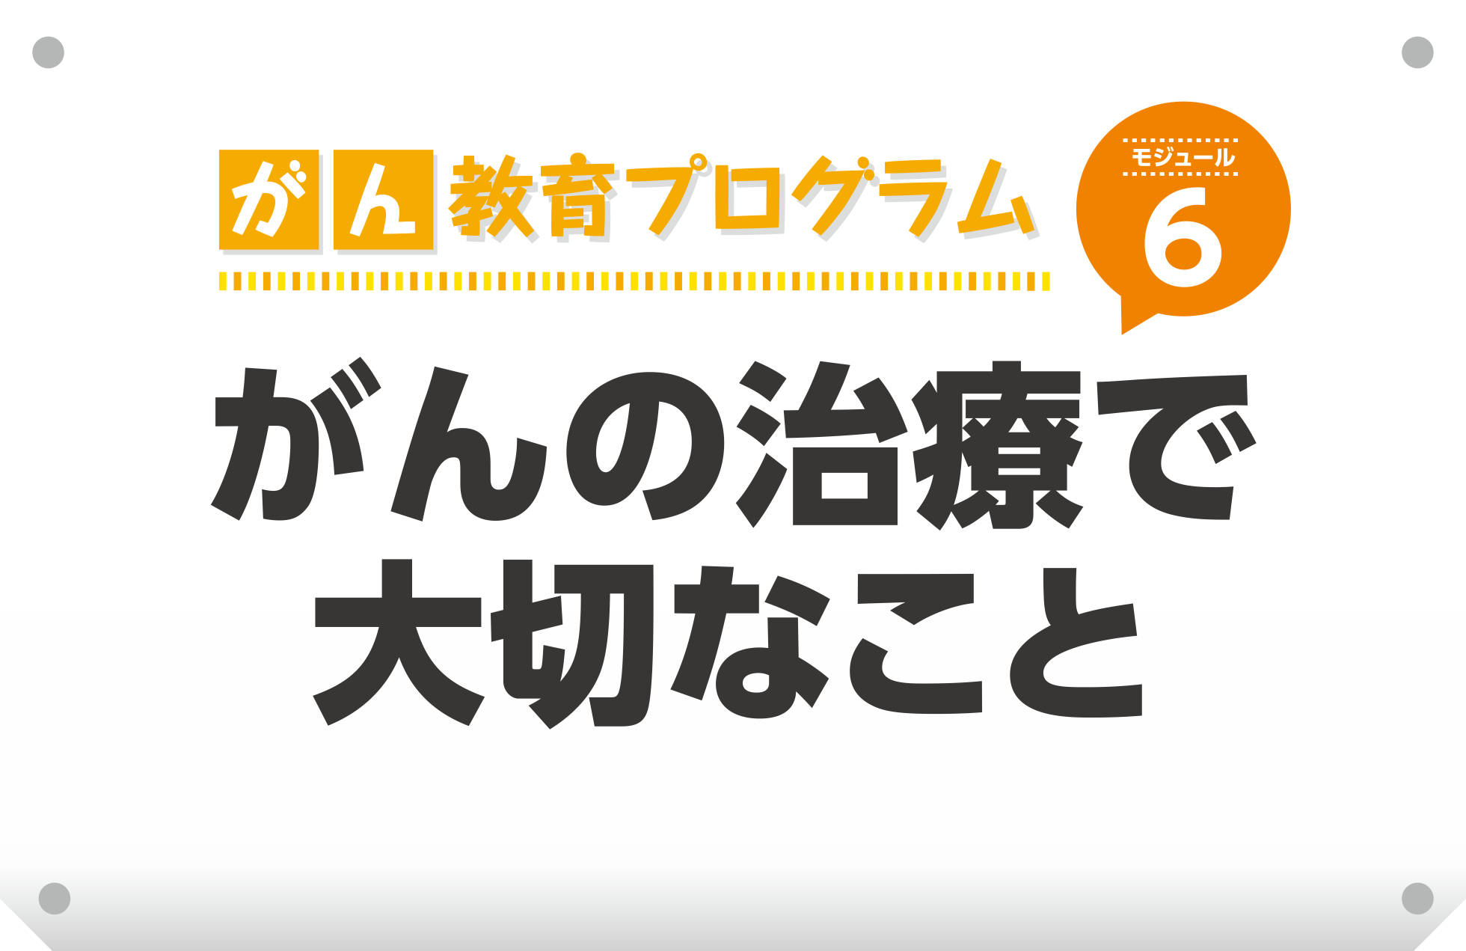
文部科学省 がん教育推進のための教材
「6 がんの治療法」対応
１

Slide 2
がんはどのように
治すのだろう
２

Slide 3
がんの治療法
治療法は主に三つ
手術療法
放射線
療法
化学療法
（抗がん剤など
の薬）
●がんの種類や状態などにより選ぶ。
●いくつかの治療法を組み合わせる
こともある。
３
Notes:
手術 がんの部分をとりのぞく手術。
放射線 放射線によってがん細胞を死滅させる。通院で行うことができる。
薬 （抗がん剤） のみ薬やはり薬、注射などによってがん細胞が増えるのをおさえる。薬の種類によっては副作用がある。
これらの 3つを組み合わせることもある。

Slide 4
治療法を
決めるとき
大切なことは
何だろう
４

Slide 5
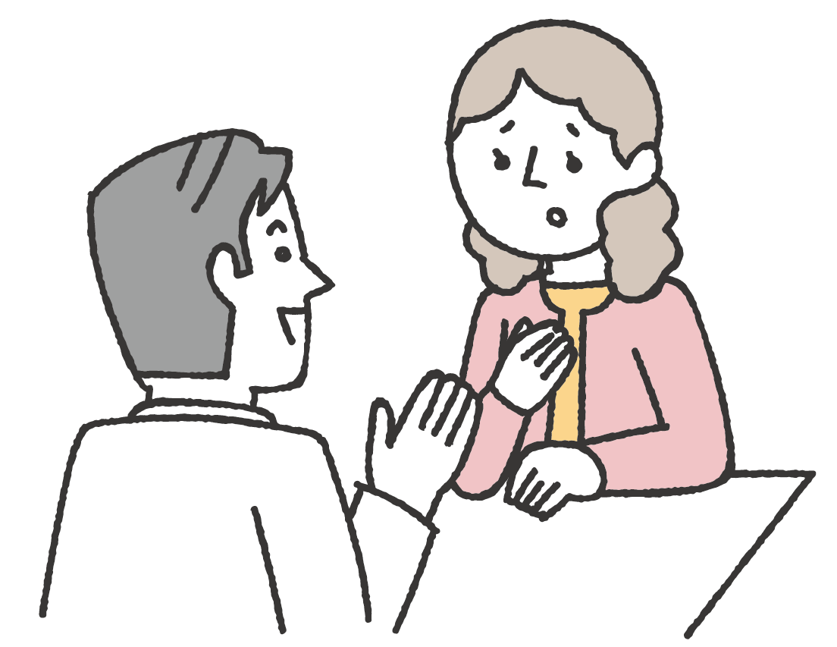
治療法を決めるとき大切なこと
自分の病気・検査・治療などについて十分な
説明を受け、理解した上でどのような医療を
受けるか選択する。
相 談
患者の価値観
希望する生き方
十分な
説明
説明の
理解
インフォームド・コンセント
５

Slide 6
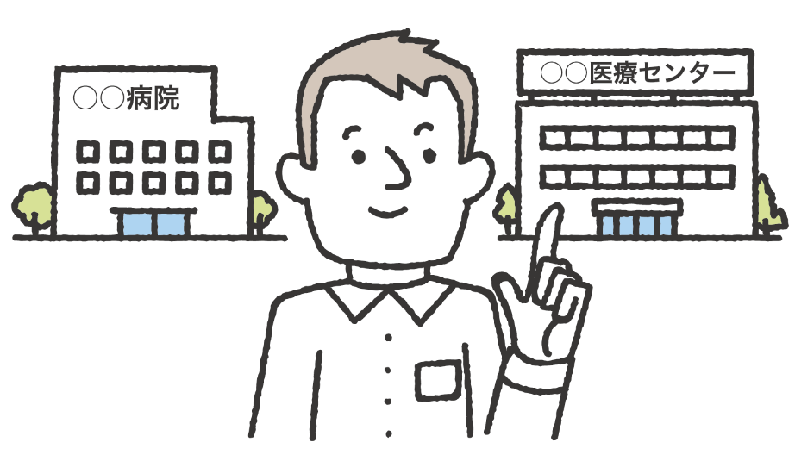
治療方針は
医師によって異なることがある
セカンド・オピニオン
別の医師の意見を聞いてもよいこと。
治療法を理解し
自分で選ぶという意識が大切
６

Slide 7

振り返り
□
治療法は主に三つある。
□
治療法を理解し、自分で
選ぶという意識が大切である。
７

Slide 8
資 料
８

Slide 9
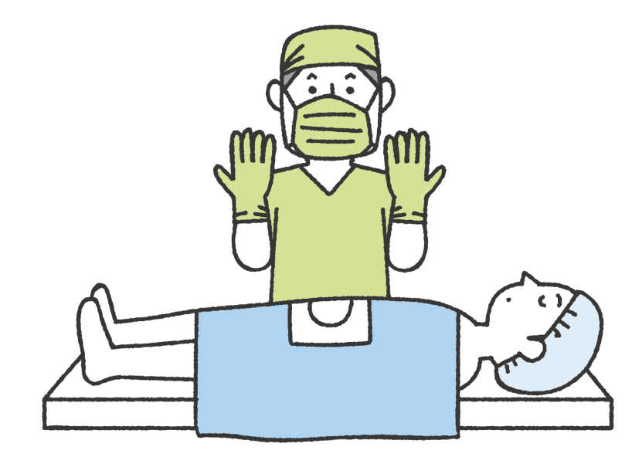
がんの治療法
手術療法
手術でがんを取り除く
特 徴
●早期のがんなら数日間の入院または
通院で治療できる。
●体への負担は大きいが、
内視鏡を用いた手術など、
負担を軽減する方法も
普及してきている。
９
Notes:
手術 がんの部分をとりのぞく手術。
放射線 放射線によってがん細胞を死滅させる。通院で行うことができる。
薬 （抗がん剤） のみ薬やはり薬、注射などによってがん細胞が増えるのをおさえる。薬の種類によっては副作用がある。
これらの 3つを組み合わせることもある。

Slide 10
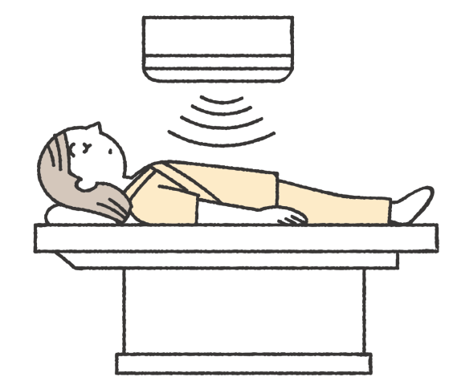
がんの治療法
放射線療法
放射線でがんの
細胞を死滅させる
特 徴
●通院で治療できる。
●体への負担が比較的
少ない。
10
Notes:
手術 がんの部分をとりのぞく手術。
放射線 放射線によってがん細胞を死滅させる。通院で行うことができる。
薬 （抗がん剤） のみ薬やはり薬、注射などによってがん細胞が増えるのをおさえる。薬の種類によっては副作用がある。
これらの 3つを組み合わせることもある。

Slide 11
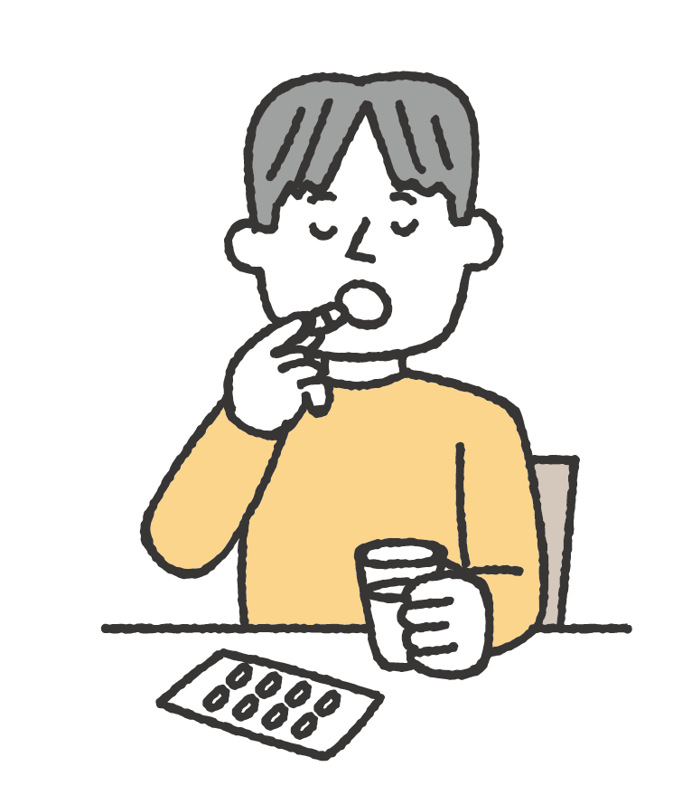
がんの治療法
抗がん剤などの薬により
がん細胞の増殖を抑える
化学療法
特 徴
●副作用の可能性もあるが、
最近では、通院で治療できる場合も増えつつある。
11
Notes:
手術 がんの部分をとりのぞく手術。
放射線 放射線によってがん細胞を死滅させる。通院で行うことができる。
薬 （抗がん剤） のみ薬やはり薬、注射などによってがん細胞が増えるのをおさえる。薬の種類によっては副作用がある。
これらの 3つを組み合わせることもある。

